Slide 1

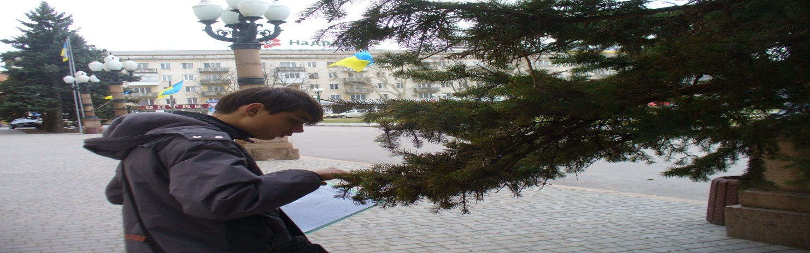
ОЦІНКА СТАНУ ЯЛИНКИ БЛАКИТНОЇ ЯК БІОІНДИКАЦІЯ ПОВІТРЯ НА ТЕРИТОРІЇ МІСТА ХЕРСОНА
Роботу виконав Усачов Артур Юрійовіч учень 8 класу ХНВК ЛЖП,
вихованець ХЦДЮТ
Науковий керівник: Козуб Наталія Марківна, методист ХЦДЮТ,

Slide 2
Актуальність:
чутливість до забруднення повітря хвойних дерев обумовлює вибір ялинки як найважливішого індикатора антропогенного впливу, прийнятого в даний час за «еталон біодиагностики». Інформативними по техногенному забрудненню є морфологічні та анатомічні зміни, а також тривалість життя хвої. У зоні техногенного забруднення відзначається зниження маси хвої на 30-60% в порівнянні з контрольними ділянками
Notes:
В основу біоіндикації покладено поняття верхньої та нижньої витривалості. Чим більше показники стану навколишнього середовища відхиляються від цього значення, тим гірше буде стан індикатора. Симбіологічні (організми, що утворені за допомогою симбіозу);
(рослинами);
(тварини);
(мікроорганізми).
Області застосування біоіндикаторів:
оцінка якості повітря;
оцінка якості води;
оцінка якості ґрунтів.
Ідеальний індикатор має відповідати ряду вимог:
бути типовим для даних умов;
мати високу чисельність у досліджуваній місцевості;
існувати у даному ареалі на протязі багатьох років;
знаходитися в умовах, зручних для відбору проб;
надавати можливість проводити прямі аналізи без попередньої концентрації проб;
швидко реагувати на зміни концентрації забруднювачів;
використовуватися в природних умовах його існування;
мати короткий період онтогенезу для відслідковування впливу на наступні покоління.
Лишайники – майже ідеальні біоіндикатори.

Slide 3
Мета дослідження: виявити вплив атмосферного забруднення на морфологічні ознаки ялини звичайної.
Завдання дослідження:
1. Вивчити літературу з теми дослідження.
2. Дослідити стан дерев за зовнішніми ознаками. 3. Дослідити стан дере та хвої ялинки.

Slide 4
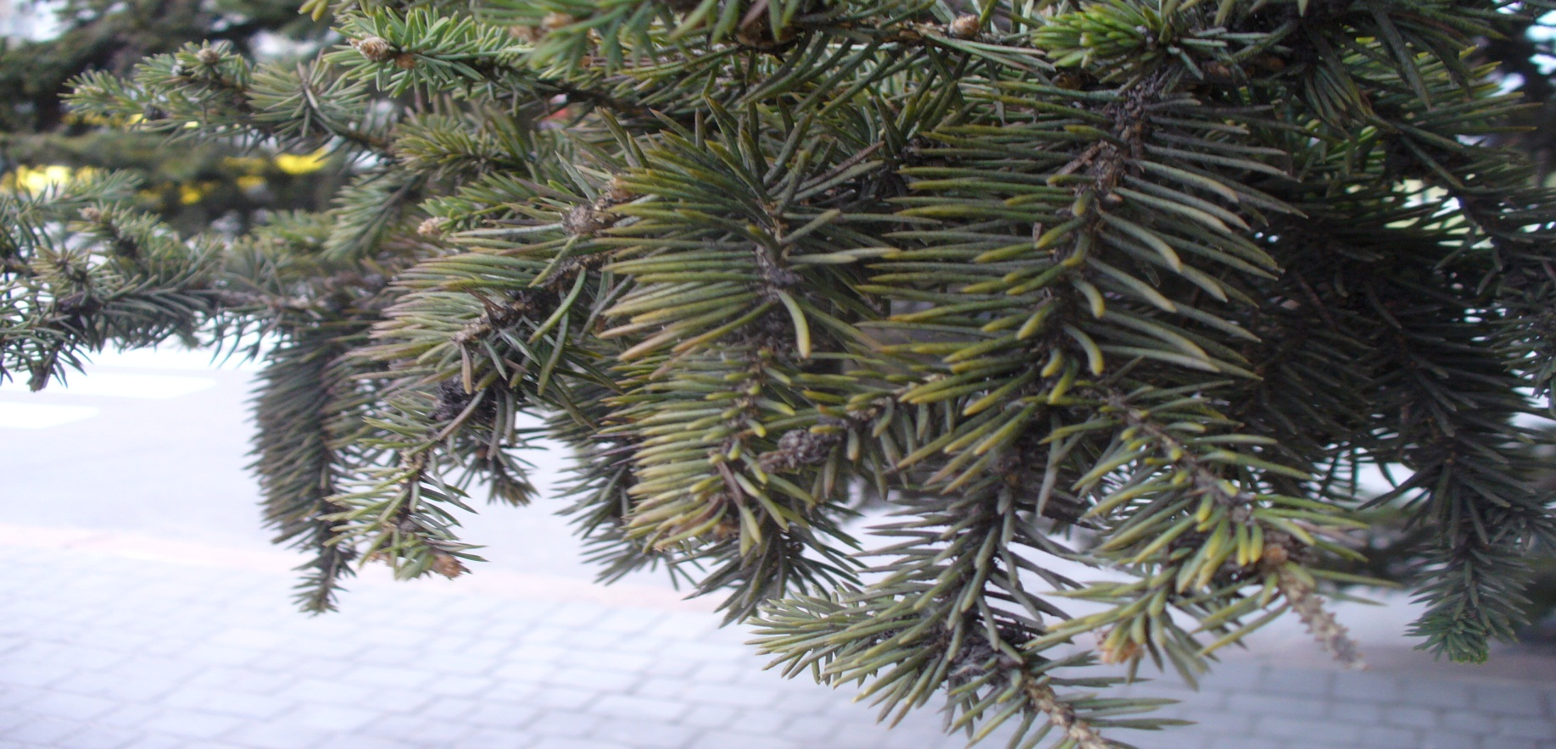
Об'єкт роботи:
Ялинка блакитна
Предмет дослідження:
Оцінка стану ялинки блакитної

Slide 5
МЕТОД ІНДИКАЦІЇ ЧИСТОТИ АТМОСФЕРИ за методом
В.Т. Ярмішко «Визначення градації деревостану за его жіттєвому станом»:
визначення стану дерев за зовнішніми ознаками
вік голок на гілці
виявлення ступеня пошкодження і всихання хвої
визначення кількості волчків на гілках ялинки

Slide 6
Втрата голок
На кожній ділянці обстеження проводиться на 5 дорослих ялинках за наступними показниками:

Slide 7

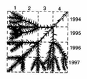
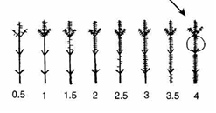
Втрата гілок? На Кожній ділянці обстеження проводитися на 5 дорослих ялинках за наступними показниками:
визначити кількість поколінь голок на 5 досліджуваних деревах

Slide 8
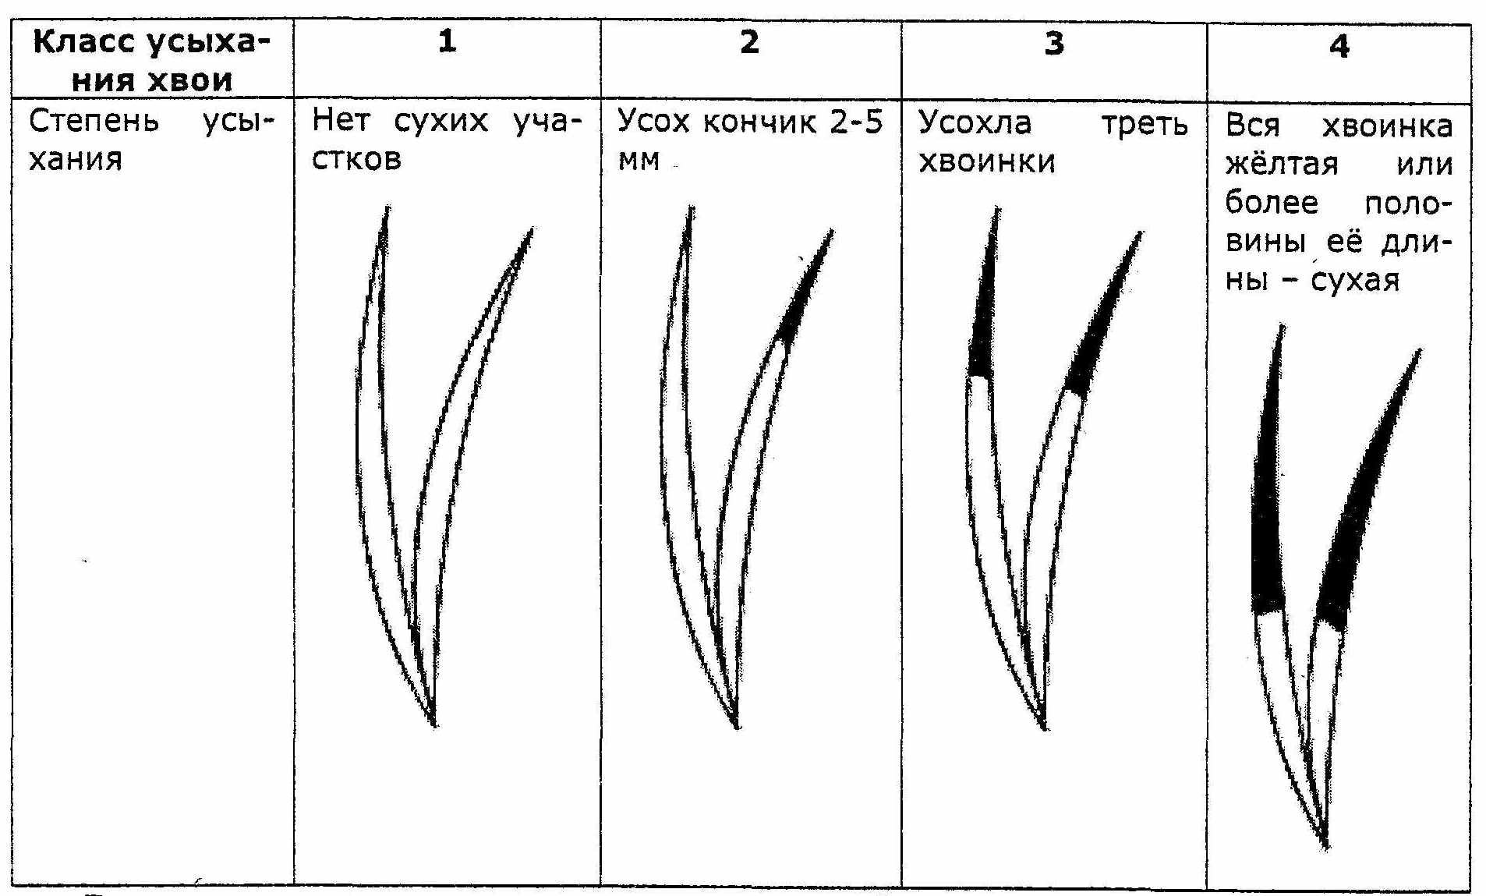
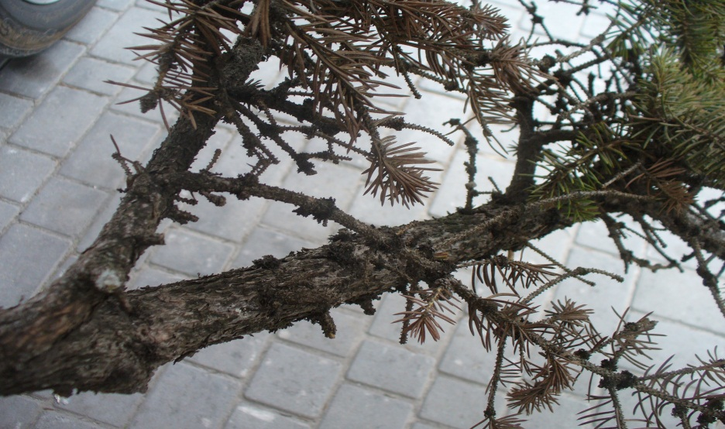
Пошкодження воскового покриття

Slide 9
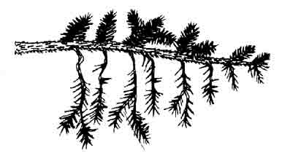
дзиги
Дзиги - це маленькі квіточки, що ростуть між звичайних пагонів і спрямовані вгору. Відзначте наявність волчков на 20 гілках дерева:
Ні - клас 1 (0-4 гілки);
Іноді - клас 2 (5-9 гілок);
Зазвичай - клас 3 (10-20 гілок).

Slide 10
Організація дослідження
Ділянки
Було досліджено дві ділянки м.Херсона: площа Свободи (центр міста) та на вулиця Садова
(див. карту)
Види дерев
Для дослідження
було вибрано
дерева: ялинка блакитна (у кожній
зоні від п'яти до п’ятнадцять дерев).

Slide 11
Організація дослідження
Ділянки
Було досліджено дві ділянки посодки ялинкої блакитної м . Херсона : площа Свободи (центр міста) та на вулиця Садова
Номер участка №1 | вул садова
Местоположение участка (приложите план местности с указанием участка) | Вул . Садова між вул , Филатова – вул , рабочая, полу-проводникового завода
Тип местообитания (парк, лесополоса, придорожные насаждения, лес) | Ель расположена вдоль дороги рядом с полу – проводниковым заводом
Ближайшие источники загрязнения воздуха | Частично рабочий завод и автодороги всех 3-ох прилегающих улиц
Примечания | Смотреть продукцию завода
Номер участка №2 | площа свободи вул ушакова
Местоположение участка (приложите план местности с указанием участка) | Вул . Садова між вул , Филатова – вул , рабочая, полу-проводникового завода
Тип местообитания (парк, лесополоса, придорожные насаждения, лес) | Ель расположена вдоль дороги рядом с полу – проводниковым заводом
Ближайшие источники загрязнения воздуха | Частично рабочий завод и автодороги всех 3-ох прилегающих улиц
Примечания | Смотреть продукцию завода

Slide 12
Результати дослідження
Аналіз стану ялинок на вул. Садова
Номер дерева | 1 | 2 | 3 | 4 | 5
1.Потеря игл, класс (1,2,3) | 2 | 2 | 3 | 3 | 1
2.Число поколений иголок (у средньому 3,5) | 3,5 | 4 | 2 | 4 | 4
3а. Повреждение воскового покрытия, класс (1,2,3) | 3 | 1 | 3 | 1 | 1
3б. Зеленые водоросли (1,2,3) | 3 | 2 | 3 | 3 | 3
4. Наличие волчков (1,2,3) | 1 | 2 | 2 | 2 | 2

Slide 13
Результати дослідження
Аналіз стану ялинок на площі Свободи та вул. Ушакова
Номер дерева | 1 | 2 | 3 | 4 | 5 | 6 | 7 | 8 | 9 | 10
1.Потеря игл, класс (1,2,3) | 2 | 3 | 3 | 2 | 2 | 3 | 3 | 3 | 3 | 3
2.Число поколений иголок | 4 | 1.5 | 4 | 4 | 2.5 | 4 | 1.5 | 4 | 2.5 | 3
3а. Повреждение воскового покрытия, класс (1,2,3) | 2 | 1 | 2 | 2 | 2 | 1 | 2 | 3 | 2 | 2
3б. Зеленые водоросли (1,2,3) | 2 | 2 | 2 | 2 | 2 | 1 | 2 | 2 | 2 | 2
4. Наличие волчков (1,2,3) | 1 | 1 | 1 | 1 | 1 | 2 | 1 | 1 | 1 | 2

Slide 14
Результати стану дерев:
метод біондікації за методом стану хвойних дерев дозволяє візначиті якість повітря
Максимальна втрата голок склала по вул. Садової 33%, тоді як на вул. Ушакова 37%
Вік голок на гілки ледве по вул. Садовій склав 3,5 року, по вул. Ушакова - 3,2 року
Пошкодження воскового покриття на ялинки по вул. Садовій відмічалися у двох ялин ( 3 клас) і у 3 дерев (1 клас).
По вул. Ушакова пошкодження 4 їли 2 класу і 1 дерево 1 класу.
Зелені водорості зазвичай присутні на голках ялинки на вулиці садової (клас 3), іноді на деревах по вулиці Ушакова (клас 3)
Наявність дзигів зазначалося в середньому на 5 -9 гілках кожного дерева по вулиці Садовій (клас 2) і на 1 - 4 гілках - по вулиці Ушакова (клас 1)

Slide 15
висновки
Найбільш чутливі до забруднення повітря група голонасінних рослин, зокрема це сосна, ялина, кедр, ялиця - ці рослини дуже швидко реагують на шкідливі домішки в повітряному середовищі.
Ялинка блакитна являє собою вічнозелене хвойне дерево, яке використовується як декоративна рослина і може бути біоіндикатором.
Стан досліджених дерев свідчить про більш якісне повітря по вулиці Садовій, де менш транспорту та закрито більше 60% підприємства - напівпровідниковий завод, тоді як у центрі міста загальна прохідність автотранспорту становить близько 1000 автомобілів на добу.
Брудні гілки ялинки свідчать про пилові забруднення повітря.

